Slide 1
ABZU的复刻
我们打算模仿ABZU实现一个水下世界，
https://www.bilibili.com/video/av8525307?from=search&seid=14070296669880865323

Slide 2
朱逸渠负责部分

Slide 3
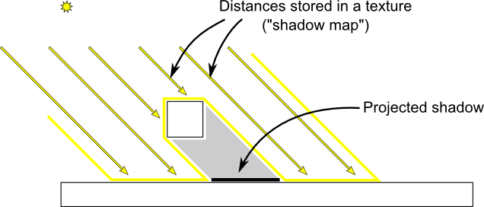
Shadow mapping
Z缓冲：检测物体某一点于光源之间的路径是否有遮挡。如果没有，则加入Z-Buffer。
https://blog.csdn.net/zju_fish1996/article/details/51932954
https://learnopengl-cn.github.io/05%20Advanced%20Lighting/03%20Shadows/01%20Shadow%20Mapping/

Slide 4
生成深度贴图
创建一个2D纹理，提供给帧缓冲得深度缓冲使用
把我们把生成的深度纹理作为帧缓冲的深度缓冲
将深度贴图渲染到四边形上的像素着色器：

Slide 5
Particle system
粒子定义：总是面向摄像机方向且包含一个大部分区域是透明的纹理的小四边形。许多个sprite所构成的东西。
使用glsl描述
实现方案：写一个粒子类，每一帧控制产生新的粒子，并去除旧的粒子。粒子还需要管理初始化。
https://learnopengl-cn.github.io/06%20In%20Practice/2D-Game/06%20Particles/
粒子效果：气泡；玩家撞到沙子时激起的粉尘

Slide 6
粒子系统基本步骤
产生粒子
赋予粒子属性
删去超过生存期的粒子
根据粒子的动态属性对粒子进行位移和变换
选择显示显示
粒子系统采用随机过程来控制粒子的产生数量，确定新产生粒子的一些初始随机属性，如初始运动方向、初始大小、初始颜色、初始透明度、初始形状以及生存期等，并在粒子的运动和生长过程中随机地改变这些属性。粒子系统的随机性使模拟不规则模糊物体变得十分简便。 粒子系统应用的关键在于如何描述粒子的运动轨迹，也就是构造粒子的运动函数。函数选择的恰当与否，决定效果的逼真程度。其次，坐标系的选定（即视角）也有一定的关系，视角不同，看到的效果自然不一样了。
原文：https://blog.csdn.net/dcba2014/article/details/52290521

Slide 7
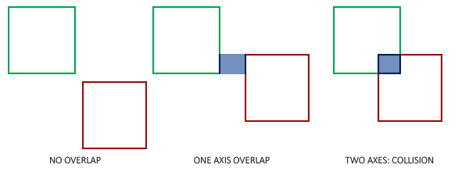
Collision detection
包围盒检测算法
用途：玩家和空气墙之间的碰撞检测
使用一个盒子包围目标图形，然后检测是否于这个发生了碰撞
https://learnopengl-cn.github.io/06%20In%20Practice/2D-Game/05%20Collisions/02%20Collision%20detection/
AABB-AABB碰撞盒：

Slide 8
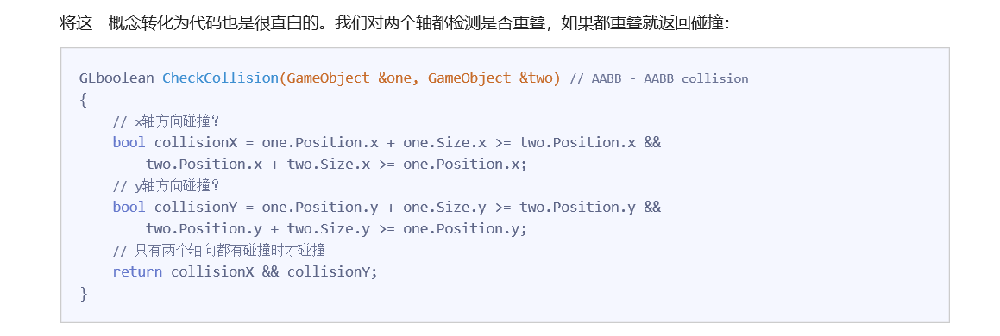
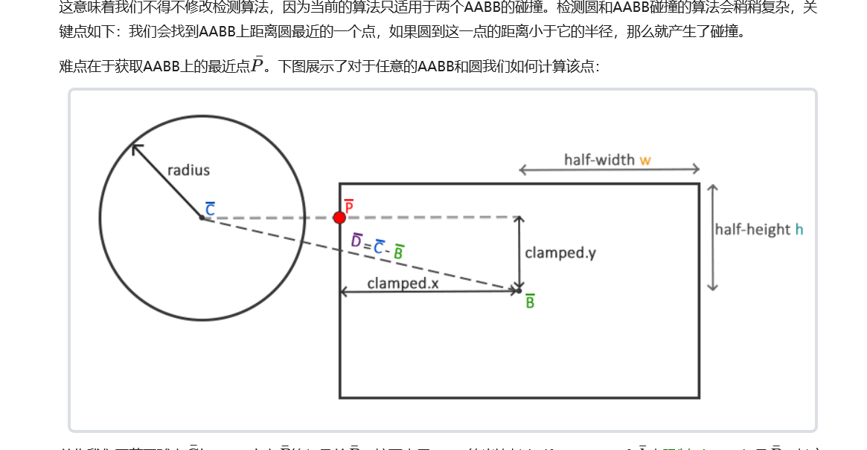

Slide 9
Fluid simulation 绘制部分
丐版：贴图置换
基于网格绘制：利用波动方程计算网格点达到动态效果。
凹凸纹理映射：法线贴图，计算量小
使用粒子效果：瀑布等飞溅的水面
水面效果

Slide 10
流体模拟 渲染部分
光的反射和折射
高光、亮斑的添加
半透明效果
https://blog.csdn.net/ZJU_fish1996/article/details/52317363

Slide 11
张吉祺负责部分

Slide 12
Camera Roaming
glm::lookAt 创建一观察矩阵
glfwSetCursorPosCallback 获取鼠标位置调整摄像机方向
glfwGetKey 获取键盘输入移动摄像机位置。
第一人称
物体碰撞检测

Slide 13
Sky Box
物体碰撞检测http://www.custommapmakers.org/skyboxes.php 提供了很多天空盒，选择海底天空盒
glGenTextures, glBindTexture, glTexImage2D, glTexParameteri
需要一组新的着色器
需要把天空盒缩放到足够大
指定一个足够视距的投影矩阵
先渲染天空盒，再渲染其他物体，并且在渲染天空盒时禁用深度写入

Slide 14
Display Text
FreeType 字体库为字形生成静态位图（作为纹理）及度量值（定位）
或 Windows 的 wglUseFontBitmaps 显示文字，wglUseFontOutlines 显示立体文字
操作方法
用途：立体路标

Slide 15
Anti-Aliasing
离屏多重采样抗锯齿(Multisample Anti-aliasing, MSAA)
使用 glTexImage2DMultisample 替代 glGenTextures 多重采样纹理附件
使用 glRenderbufferStorageMultisample 替代 glRenderbufferStorage 多重采样渲染缓冲对象
glBlitFramebuffer 渲染到多重采样帧缓冲

Slide 16
张星

Slide 17
Simple lighting and shading
https://learnopenglcn.github.io/02%20Lighting/02%20Basic%20Lighting/
光源：太阳光（Point light）
物体：水面，各种鱼类，海草等
Shader：Phong Shader
环境光+漫反射+镜面反射

Slide 18
Complex light
https://learnopengl-cn.github.io/05%20Advanced%20Lighting/01%20Advanced%20Lighting/
目标：类似丁达尔效应等，🐟产生高光
Blinn-Phong：更加真实，不会产生断层
Gamma校正：颜色亮度接近人眼感知

Slide 19
Stencil Test
https://learnopenglcn.github.io/04%20Advanced%20OpenGL/02%20Stencil%20testing/
类似深度测试，使用“模板缓冲”实现
模板函数：
glStencilFunc(GLenum func, GLint ref, GLuint mask)
glStencilOp(GLenum sfail, GLenum dpfail, GLenum dppass)
应用：物体轮廓，实时阴影等

Slide 20
姚雪辉负责部分

Slide 21
Texture mapping
https://learnopengl-cn.github.io/01%20Getting%20started/06%20Textures/
官网提供了完整的案例。
主要是把贴图映射到物体上面，使得物体的表面被图片所覆盖。

Slide 22
Model import & Mesh viewing
https://learnopengl-cn.github.io/03%20Model%20Loading/01%20Assimp/
模型主要是用现成的资源，目前设计到的要素有：海带，鱼，岩石，地形，海草，小珊瑚。
其中海带做织物模拟（作为额外内容）。鱼差不多有三到五种，鱼的移动方式主要分为集群和随机移动，整体会准备两套鱼的骨骼动画，三段式控制。
第一人称控制，所以没有为主角设置骨骼动画。
如果最后时间还够的话，会考虑主角移动到海草的时候，海草会与人物产生互动的效果。

Slide 23
Model import & Mesh viewing
另外这部分内容与另外一门课的内容重复，所以大部分内容会在第十周之内完成。包括模型的导入等功能。
https://gitee.com/code_sysu/syllabus，这门课程的第九周内容。

Slide 24
Skeletal Animation
骨骼动画主要通过软件blender来做，在头部，中间和尾部分别设置一根骨骼，然后设置好摆动的动作，再通过opengl调用，目前就准备一套动作，鱼的左右摆动。在另外一门课程中，已经做过骨骼IK动画，由于是鱼的动作，不涉及IK，所以就只做骨骼动画的部分。

